Slide 1
MANAJEMEN OLAHRAGA

Slide 2


Pengertian Visi
Visi berasal dari bahasa yunani 'visio' yang artinya bayangan atau prediksi tentang langkah-langkah apa saja yang dapat dilakukan sesuai ketersediaan sumber daya yang ada.
Menurut Kamus Besar Bahasa Indonesia visi mempunyai arti kemampuan melihat inti persoalan, pandangan atau wawasan ke depan, kemampuan untuk merasakan sesuatu yang tidak tampak melalui kehalusan jiwa dan ketajaman penglihatan, sedangkan secara umum visi ialah suatu pandangan jauh ke depan tentang tujuan-tujuan dan apa yang harus dilakukan untuk mencapai tujuan tersebu

Slide 3
Penjas
Menurut American Alliance for Health, Physical Education, Recreation, and Dance (AAHPERD) pendidikan jasmani adalah studi dan praktik tentang ilmu dan seni gerak insani.
Lebih lanjut AAHPERD menjelaskan pendidikan jasmani dapat menjelaskan bagaimana orang bergerak, bagaimana dampak fisiologikal, sosiologikal, dan psikologikal orang bergerak dan pola-pola keterampilan yang membentuk kekayaan pengalaman gerak.

Slide 4
Olahraga
Menurut UNESCO sport adalah setiap aktivitas fisik berupa permainan yang berisikan perjuangan melawan unsur-unsur alam, orang lain ataupun diri sendiri.
Menurut UU Sistem Keolahragaan Nasional ruang lingkup olahraga yaitu, olahraga pendidikan, rekreasi dan prestasi

Slide 5
Visi Penjas dan Olahraga
Menurut UU keolahragaan nasional,olahraga berfungsi mengembangkan kemampuan jasmani, rohani, dan sosial serta membentuk watak dan kepribadian bangsa yang bermartabat
Keterampilan Fisikal
Gerak dasar atau keterampilan dasar (fundamental), keterampilan berolahraga, dan keterampilan atau aktivitas ritmik
Kebugaran Fisikal
Menekankan pada komponen fisik kekuatan, kelincahan, koordinasi, keseimbangan, maupun daya tahan

Slide 6
Lanjutan…
Pengetahuan dan Pemahaman
Membantu kemampuan seseorang untuk memecahkan masalah dalam situasi emosional tertentu.
Keterampilan Sosial
Penjas dan olahraga mengajarkan nilai-nilai sosial yang diinginkan seperti kerjasama, komitmen, kepemimpinan, kejujuran, tanggungjawab, kedisiplinan, dan toleran.

Slide 7
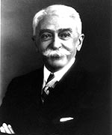
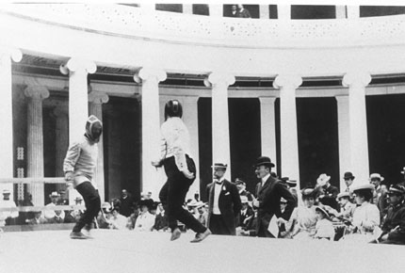
GERAKAN OLIMPIADE MODERN
Berawal dengan ketertarikan terhadap filosofi dan nilai-nilai mulia Olimpiade kuno, Baron Pierre De Coubertin (bangsawan prancis), menggagas dan mencoba membangkitkan kembali Semangat Lomba Olimpia melalui penyelenggaraan pertandingan/festival olahraga tingkat Internasional yang kemudian dikenal dengan Olimpiade (Olympic games).
Selain penyelengaraan festival olahraga Internasional,dilakukan juga gerakan penyebarluasan filosofi, nilai –nilai, faham Olimpiade (Olimpisme), yang kini dikenal dengan gerakan olimpiade (Olympic movement)
Olimpiade yang pertama diadakan di kota Athena pada tahun 1896

Slide 8
Ide Olimpiade Pierre De Coubertin’s
Mengajak negara-negara didunia untuk bersama menghidupkan kembali nilai & kegiatan Olimpiade sebagai solusi mengatasi krisis sosial, politik akibat dari konflik dan permasalahan di berbagai & antar Negara .
Kegiatan Olimpiade diharapkan dapat memberikan inspirasi dan semangat persaudaraan dalam upaya membangun resolusi perdamaian untuk mengatasi kekacauan yang terjadi di seluruh dunia
Untuk maksud tersebut dan agar pelaksanaan aktifitas pergerakan olimpiade berjalan secara terpadu dan berkesinambungan di seluruh dunia maka ditetapkan piagam olimpiade (Olympic Charter)

Slide 9

Simbol Gerakan Olimpiade Modern
5 Cincin Dengan Lima Warna : Biru, Kuning, Hitam, Hijau dan Merah
dengan latar belakang putih.
Menggambarkan wakil dari 5 benua yakni ; Asia, Eropa, Afrika,
Amerika dan Australia, serta negara negara di dunia yang di simbolkan dengan 5 warna yang merupakan bagian dari warna bendera masing masing Negara.
Di ciptakan oleh B.Pierre de Coubertin,dan diluncurkan pertama kali dan di gunakan tahun 1914 pada kongres olimpiade di Antwerpen.

Slide 10

Olimpisme (Olympism)
Sebagai Pokok Pikiran Gerakan Olimpiade
Olimpisme adalah dasar fundamental dan filosofi kehidupan yang mencerminkan dan mengkombinasikan keseimbangan antara jasmani (badan yang sehat) dan rohani (kemauan, moral dan kecerdasan) serta mengharmonikan antara kehidupan keolahragaan, kebudayaan dan pendidikan, sehingga dengan demikian dapat diciptakan keselarasan kehidupan yang didasarkan pada kebahagiaan dan usaha yang mulia, nilai nilai pendidikan yang baik dan penghargaan pada prinsip-prinsip etika yang baik pula
Visi Olimpisme adalah menempatkan olahraga dimana saja sebagai wahana pembentukan manusia secara utuh yang harmonis dalam usaha membangun suatu masyarakat yang damai dengan saling menghormati. Untuk kepentingan ini gerakan olahraga berusaha secara sendiri-sendiri ataupun bekerjasama dengan organisasi yang terkait menciptakan kegiatan-kegiatan dalam usaha membangun perdamaian yang abadi.
(Tercantum Dalam Piagam Olimpiade)

Slide 11
Manajemen
THE RIGHT MAN IN THE RIGHT PLACE

Slide 12
6M
Man
Money
Materials
Machines
Methods
Market

Slide 13
ANALISIS SWOT
S : Streght
W : Weeaknesses
O : Opportunities
T : Threats

Slide 14
STREGHT (KEKUATAN)
Situasi/kondisi yang merupakan kekuatan pada suatu organisasi.
Merupakan faktor internal
Sifatnya membantu faktor keberhasilan suatu organisasi
Misal : pengaplikasian teknologi disuatu klub olahraga

Slide 15
WEAKNESSES (KELEMAHAN)
Merupakan analisis kelemahan dalam suatu organisasi
Faktor internal
Misal : faktor peralatan yang dipakai kurang memenuhi standar

Slide 16
OPPORTUNITIES (PELUANG)
Faktor peluang yang ada diluar suatu organisasi
Merupakan faktor eksternal
Tujuannya mencari terobosan untuk berkembang
Misal : kerjasama dengan pihak lain

Slide 17
THREATS (ANCAMAN/TANTANGAN)
Analisis ancaman/tantangan dari faktor diluar suatu organisasi
Merupakan faktor eksternal
Faktor penghalang organisasi di masa yang akan datang
Misal : masuknya atlet dari luar daerah

Slide 18
Faktor Eksternal Faktor Internal | Opprtunities ( Peluang) |  |  | Threats ( Anacaman)
 | 1. Potensi Berlimpah | 2. Jalinan Kerjasama dengan pihak lain | 3. Momentum yang Tepat | 1.Kualitas Wasit | 2. Tingkat Kecuranbgan Tinggi | 3. Masuknya Atlet dari Luar Daerah | 4. Perubahan peraturan
Streghts (Kekuatan) | Strategi SO |  |  | Strategi ST
1. Kuantitas atlet | 1. Jumlah atlet yang banyak serta pilihan berbagai macam tipe atlet. 2. Kualitas Atlet Mendorong terciptanya jalinan kerjasama dengan Pengprov lain 3.Sumber daya manusia berupa pelatih,serta sumber dana merupakan suatu gabungan factor yang bisa menciptakan momentum keberhasilan yang tepat sesuai target |  |  | 1.Kualitas atlet yang baik mampu menghadapi kualitas wasit yang terkadang membela tuan rumah. 2.Kualitas atlet diharapkan dapat mengatasi berbagai macam ancaman dari atlet dari daerah lain serta tingkat kecurangan yang tinggi. 3.Pelatih yang cakap diharapkan mampu menyesuaikan tim sesuai dengan perubahan peraturan
2.Kualitas Atlet
3.Tempat Latihan representatif
4.Pelatih yang cakap
5. Sumber dana
6. Alat yang lengkap
Weakness (Kelemahan) | Strategi WO |  |  | Strategi WT
1. Proses Latian Belum Optimal | 1. Proses latihan yang belum optimal dapat mengganggu momentum pencapaian tujuan yang akan diraih. |  |  | 1. Peran pendukung lemah menyebabkan tingkat kecurangan tinggi.
2. Kualitas atlet Belum Merata

Slide 19
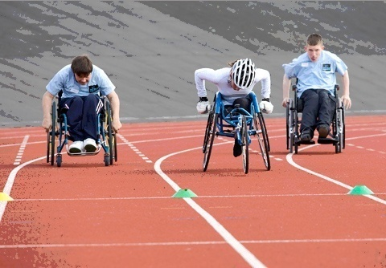
Filosofi dan Nilai-Nilai Olimpiade (Olympic Values)

Slide 20
Paradigma Olimpisme Dalam Pertandingan Olimpiade
PRESTASI OLAHRAGA BUKAN YANG UTAMA BAGI ATLET DALAM SUATU KOMPETISI, MELAINKAN KEGIATAN OLAHRAGA UNTUK KEMULIAAN MANUSIA DENGAN MENGKOBINASIKAN DAN MENSEIMBANGKAN ANTARA KUALITAS FISIK, KEMAUAN, DAN PIKIRAN SEBAGAI PRINSIP DASARNYA.
KARENA OLIMPISME DITETAPKAN SEBAGAI FILOSOFI DAN PRINSIP DASARNYA , MAKA DISKRIMINASI ATAU PERBEDAAN TERHADAP RAS, SUKU, AGAMA, IDEOLOGI DAN WARNA KULIT HARUS DIHINDARKAN DALAM SETIAP GERAKAN OLIMPIADE.

Slide 21
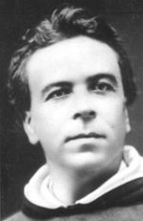
VALUE OF THE OLYMPIC GAMES MOTTO
“ Citius, Altius , Fortius “
(Lebih cepat, Lebih tinggi , Lebih kuat)
Di usulkan oleh Father Henri Didon, seorang guru dari Republik Dominika, salah seorang teman B.Pierre de Coubertin.

Slide 22
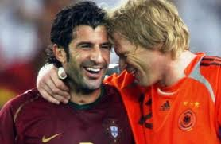
Saling menghargai diri dan orang lain dalam hal :
Perbedaan pendapat
Perbedaan keyakinan
Perbedaan keragaman budaya
Perbedaan Suku/ras dan Bangsa
Hak-hak sebagai manusia
Pencapaian prestasi/kesuksesan seseorang

Slide 23

Nilai-nilai :
Kerja keras untuk mencapai prestasi terbaik
Berjuang hingga akhir (pantang meyerah)
Fokus terhadap pencapaian prestasi
Terus belajar untuk mendapatkan proses yang tepat untuk pencapaian prestasi terbaik
Menjaga keseimbangan antara kebugaran fisik, motivasi /keinginan dan kekuatan mental

Slide 24
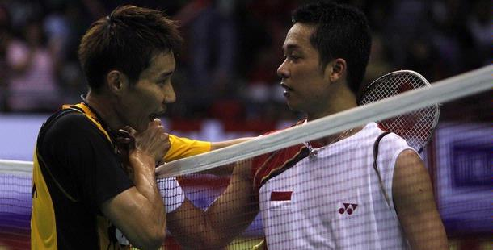
Living FRIENDSHIP
Nilai-nilai :
Persahabatan
Berempati dan bersimpati kepada orang lain
Kerjasama
Saling memberi,melayani
Saling mendukung

Slide 25
Sebagai gambaran dan contoh implementasi Respect, Excellence, Friendship dalam olahraga adalah Derek Redmond, Moon Dae Sung, dan Liu Xiang.

Slide 26
7 Konsep Pembentukan Nilai Nilai Moral
Dalam Penyelengaraan Olahraga (Menurut IOC)
Kesempurnaan Dalam Kinerja (Excellence in performance)
Berpartisi Dengan Kegembiraan & Kesenangan (Joy and pleasure in participation)
Kejujuran dalam berkompetisi (Fairness of play)
Rasa Hormat Terhadap Sesama Tanpa Memandang Perbedaan Bangsa, budaya, Suku maupun orang per orang (Respect for other nations, cultures, religions, races and individuals)
Pengembangan Kualitas Manusia (Human quality development)
Kepemimpinan Yang Dilandasi Oleh Kebersamaan Berlatih, bekerja dan berkompetisi (Leadership by sharing, training, working and competing together )
Kedamaian Antara Bangsa (Peaceful co-existence between different nationality)
Notes:
26

Slide 27
Kesimpulan
Mengajarkan pembinaan pribadi manusia secara terpadu antara fisik, jiwa, pikiran/akal
Memacu upaya peningkatan kualitas hidup yang lebih baik (citius,altius dan fortius)
Mendorong sikap dan karakter hidup mulia (kesempurnaan, respect dan persahabatan)
Dilakukan proses yang luhur yakni olahraga, kebudayaan dan pendidikan

Slide 28
Berpikir FILSAFAT
Berpikir secara arif dan bijaksana
LOGIS
SISTEMATIS
ANALITIS
TERUJI KEBENARANNYA

Slide 29
Penguasaan filsafat ilmu dapat memberikan landasan yang kuat bagi mahasiswa dalam melakukan penelitian ilmiah
Penulisan ilmiah, dan
Memperluas wawasan mengenai pemasalahan yang muncul di sekitar dunia keilmuan.

Slide 30
Organisasi: kesatuan orang yang tersusun berdasarkan pembagian tugas tertentu
Komunitas : kumpulan individu yang mempunyai kesukaan/hobi yang sama tanpa adanya pembagian tugas tertentu

Slide 31
presentasi
Berusaha menggunakan kata baku
Hindari kata “mungkin”
Gunakan etika yang baik dalam bertanya maupun menjawab pertanyaan

Slide 32
Perencanaan ini terdiri dari
5W+1H
What (apa yang akan dikerjakan /materi apa)
Why (mengapa pekerjaan itu dilaksanakan/dasar pertimbangan)
Who (siapa yg mengerjakan/pelaksana),
Where (dimana akan dikerjakan),
When (kapan waktunya)
How (bagaimana mengerjakannya/tatakerja)

Slide 33
Tahap Perencanaan
Mengembangkan Rencana
Identifikasi SWOT
Melihat keadaan terkini
Menetapkan Tujuan

Slide 34
Perencanaan Organisasi
Perencanaan Stategis
Perencanaan Taktis

Slide 35
Perencanaan Strategis
Rencana Umum yang mendasari suatu keputusan
SDM
Prioritas
Langkah yang diperlukan

Slide 36
Perencanaan Taktis
Mengimplementasikan bagian tertentu dalam rencana strategis
Jangka Waktu Singkat
Spesifik dan Nyata

Slide 37
Jelaskan apa yang anda ketahui tentang ruang lingkup dan jenis perencanaan :
  Rencana Strategis
  Rencana Taktis
  Rencana Operasional
  Rencana Kontijensi
  Contuinuining or On Going Plans
2. Berikan contoh nyata mengaplikasikan perencanaan tersebut sebagai seorang guru penjas!

Slide 38
Organisasi
Setiyawan M.Or

Slide 39
Fungsi Pengorganisasian
Kejelasan Kerja
Menghindari Over-lapping Kerja
Mekanisme Koordinasi
Mengetahui arus aktivitas kerja

Slide 40
Fungsi Organisasi
Mempunyai Tujuan Yang Jelas
Hirarki
(Garis Kewenangan)
Kesatuan Perintah
Pertanggungjawaban
(Bawahan ke Atasan berdasar Kedudukan)
Pembagian Kerja
Kepemimpinan

Slide 41
Bentuk Organisasi - Pimpinan
Tunggal
Komisi

Slide 42
Bentuk Organisasi - Sifat
Formal
(Sistem Kompleks)
Informal

Slide 43
Bentuk Organisasi - Tujuan
Publik
Privat

Slide 44
Perbedaan
NO | Indikator | Organisasi Publik | Organisasi Privat
1 | Tujuan | Non laba | laba
2 | Produk yang dihasilkan | Publics goods | Privat goods
3 | Cara pengambilan keputusan | demokratis | Strategis bisnis
4 | Ukuran kinerja | Social welfare | efisiensi
5 | Misi organisasi | “Melakukan kebaikan” | “Untung rugi”
6 | Sumber Pendanaan | ( Biasanya)APBN/D* | Pribadi/bersama

Slide 45
Pengambilan keputusan
Keputusan yang Diprogram
Keputusan yang Tak Terprogram

Slide 46
Jelaskan tugas dan kewenangan dari :
KONI PUSAT
KOI
SATLAK PRIMA
KONI DAERAH
PENGPROV
PENGCAB/PENGKOT

Slide 47
Pengambilan Keputusan
Tahap Pemahaman dan Perumusan
Pengumpulan data yang relevan
Pengembangan Alternatif
Evaluasi Alternatif
Pemilihan Alternatif Terbaik
Pengambilan Keputusan

Slide 48
Intelligence
Design
Choice
Implementation

Slide 49
Proses Manajemen SDM
Recruitment
Maintenance
Development

Slide 50
Proses Manajemen SDM
Recruitment
Maintenance
Human Resources Departement
Development
/Upgrading

Slide 51
Desain Pekerjaan
Rekruitment dan Seleksi
Kinerja Manajemen
Sistem Hubungan Manajerial
Pelatihan dan Pengembangan
Kompensasi
Visi, Misi, Tujuan Berdasarkan Analisis SWOT

Slide 52
Manajemen Resiko

Slide 53
Risiko
Sesuatu yang Tidak Diharapkan
Ketidakpastian
Hilangnya Suatu Peluang
Mengancam Sasaran, Tujuan, Target

Slide 54
Tugas Manajemen Risiko
Tindakan pencegahan atau pengurangan efek dari risiko
Pengendalian
Pencarian Solusi
Rekomendasi

Slide 55
Proses Manajemen Risiko
Penetepan Tujuan
Identifikasi Resiko
Analisa Resiko
Evaluasi Resiko
Pengendalian Resiko
Monitor dan Review
Komunikasi

Slide 56
Fasilitas Olahraga
Aman
Mudah dan Murah
Menarik
Memacu untuk Bergerak
Sesuai dengan kebutuhan
Sesuai dengan Tujuan
Tidak Mudah Rusak
Sesuai Dengan Lingkungan

Slide 57
Sarana dan Prasarana Olahraga

Slide 58
Sarana dan Prasarana
Undang-undang Sistem Keolahragaan Nasional No. 3 tahun 2005 bab XI pasal 67

Slide 59
Pemasaran Olahraga

Slide 60
Prinsip Manajemen Pemasaran
Market
Product
Price
Promotion
Place

Slide 61
Market
Usia
Pendidikan
Jenis Kelamin
Pendapatan
Lokasi

Slide 62
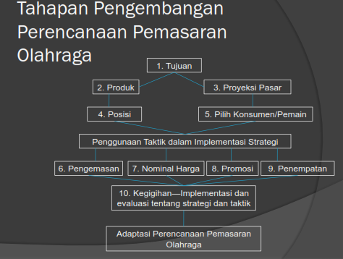

Slide 63
Dimensi Produk Olahraga
Event
Barang
Support/ Dukungan Layanan
(Konsultan)

Slide 64
Komunikasi
Dalam Olahraga

Slide 65
Komunikasi Olahraga
Proses
Media
Efek
Pesan

Slide 66
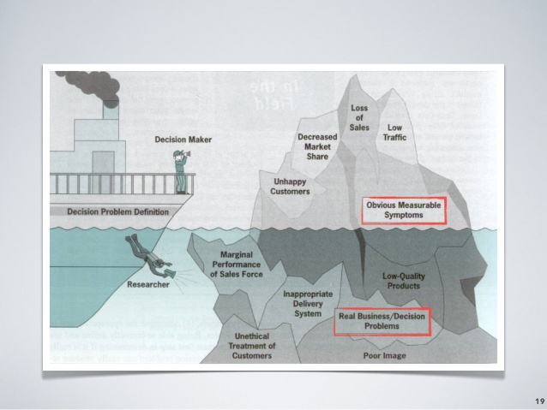

Slide 67
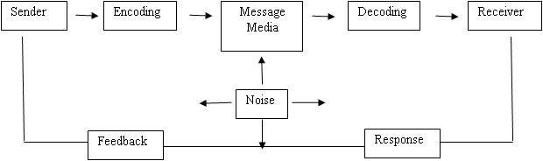
Komunikasi

Slide 68
Komunikasi
Primer
Sekunder

Slide 69
Fungsi Komunikasi
Fungsi Sosial
Komunikasi Ekspresif (perasaan/emosi)
Komunikasi Ritual(Tradisi-Budaya)
Instrumental (menginformasikan, mengajar, menghibur)

Slide 70
Kepemimpinan Olahraga

Slide 71
Kepemimpinan
Teori hereditary
Teori sosial
Teori ekologi

Slide 72
Dasar Pemilihan
Usia
Pengalaman
Keterampilan Tertentu

Slide 73
Gaya Kepemimpinan
Otoriter
Demokratis
Casual

Slide 74
Sport Tourism
Sports Tourism
Active Sport Tourism
Travel to take part in sport
Event Sport Tourism
Nostalgia Sport Tourism
Travel for an event
Museums, sport themed vacations, sport camps, touring sport stadiums

Slide 75
2 Levels of Event Sport Tourism
Hallmark
Small scale
Amateur sport events such as the Senior Games
Can be professional and college-level sports
major events drawing international attraction
concept of destination image and host cities
Need for community tourism agencies

Slide 76
3 Dimensions for balancing the needs of Sport Tourism today with those of the future:
Social - Culture
Economic
Environmental

Slide 77
Economic of Sport
Micro-economic and sport industry
Supply and Demand Model
Internet
Broadcasting

